Slide 1
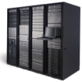





Tracking Container
Gate 1
Gate In
2
Head Office
Gate 3
Picking Zone
Update Cont. Come in status
Enter Container info
1. Container No
2. Plate No
3. Time In
5
Send Container come in status
DOCK A
Send Next Container come in devanning
Transfer to TMV
Update Cont. at Yard
4
Update Devanning Status
W/H
Enter Container info
1. Container No
2. Devanning Time
1
Production
W/H
Update Cont. at Yard
Update cont. List
DOCK W
Update Devanning Status
Enter Container info
1. Container No
2. Devanning Time
5
Waiting Room
Update cont. at Yard
4
3
Container List
1.Container No
2.Devanning Time
3.Container Status (Yard, Devanning…)
YARD

Slide 2
Tracking Container
Gate 1
Gate In
1
Head Office
Gate 3
Picking Zone
Enter Container info
1. Container No
2. Plate No
3. Time In
DOCK A
3
Transfer to TMV
W/H
Enter Container info
1. Container No
2. Devanning Time
Production
W/H
Update Cont. at Yard
Update cont. List
Update Devanning Status
DOCK W
Waiting Room
Enter Container info
1. Container No
2. Devanning Time
Update cont. at Yard
3
2
Container List
1.Container No
2.Devanning Time
3.Container Status (Yard, Devanning…)
YARD

Slide 3
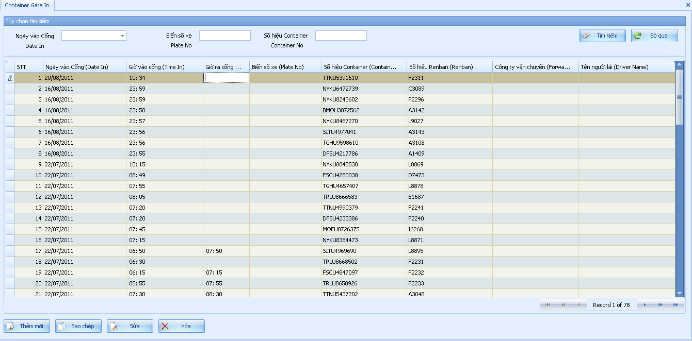
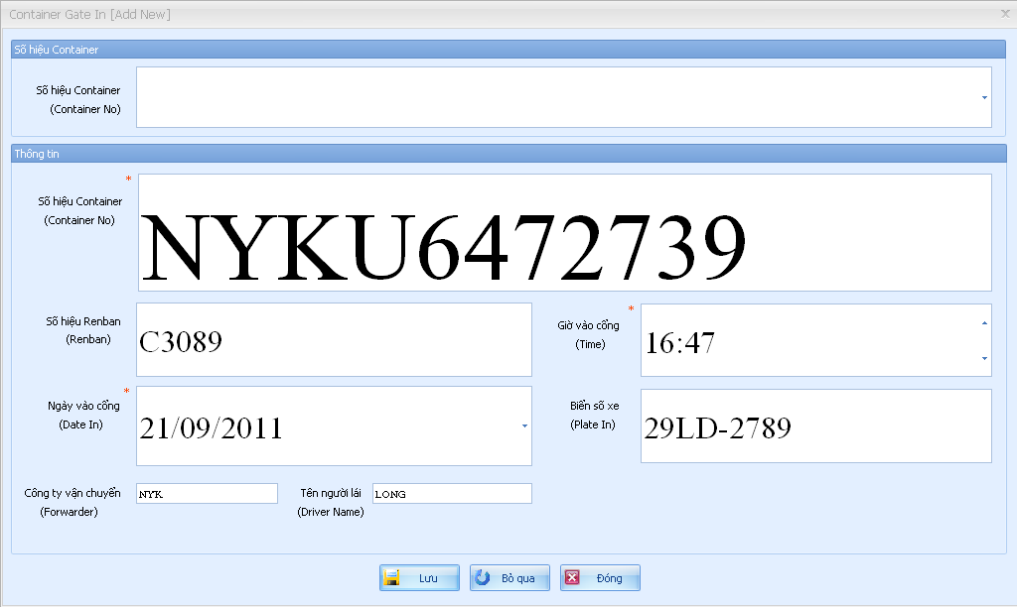
Container Gate IN
1
Các xe Container chuyển về TMV qua cổng 3 (Gate 3).
Màn hình hiển thị tại Gate 3
Đội bảo vệ (Security Team) ghi nhận thông tin về các Container vào cổng
  Số hiệu Container, Renban
  Thời gian vào cổng – Ngày, giờ
  Biển số xe, công ty vận chuyển
Thông tin về các xe vào cổng được cập nhật vào hệ thống.
Notes:
Các xe Container chuyển về TMV qua cổng 3 (Gate 3).
Màn hình hiển thị tại Gate 3
Đội bảo vệ (Security Team) ghi nhận thông tin về các Container vào cổng
Số hiệu Container, Renban
Thời gian vào cổng – Ngày, giờ
Biển số xe, công ty vận chuyển
Thông tin về các xe vào cổng được cập nhật vào hệ thống.

Slide 4
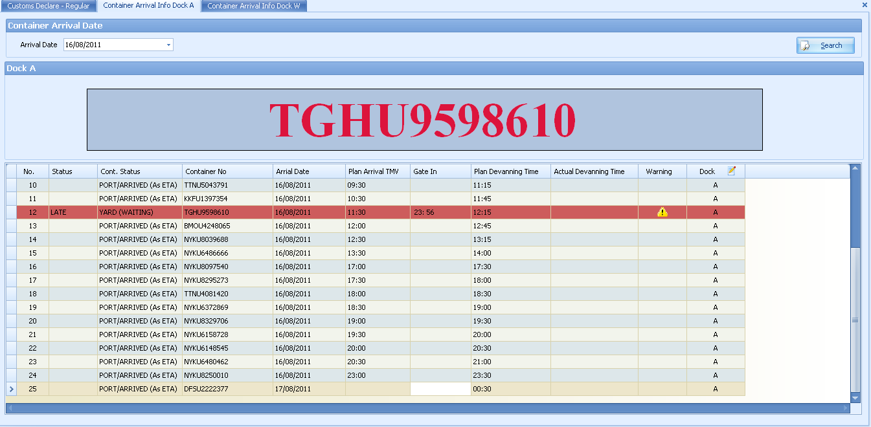
Cont. Yard
2
Màn hình đặt tại nhà chờ (Waiting Room) tại Container Yard
Hiển thị thông tin các Container sẽ vào Devanning tại Dock đó và cảnh báo về tình trạng SỚM/MUỘN của các Container
  Trạng thái: Sớm, Muộn (so với kế hoạch)
  Số hiệu container
  Thời gian kế hoạch: vào TMV, dỡ hàng
  Thời gian thực tế: vào cổng, dỡ hàng
Dữ liệu Container vào cổng sẽ được cập nhật và hiển thị trên màn hình ngay sau khi đội bảo vệ ở cổng 3 nhập dữ liệu
Notes:
Màn hình đặt tại nhà chờ (Waiting Room) tại Container Yard
Hiển thị thông tin các Container sẽ vào Devanning tại Dock đó và cảnh báo về tình trạng SỚM/MuỘN của các Container
Trạng thái: Sớm, Muộn (so với kế hoạch)
Số hiệu container
Thời gian kế hoạch: vào TMV, dỡ hàng
Thời gian thực tế: vào cổng, dỡ hàng
Dữ liệu Container vào cổng sẽ được cập nhật và hiển thị trên màn hình ngay sau khi đội bảo vệ ở cổng 3 nhập dữ liệu

Slide 5
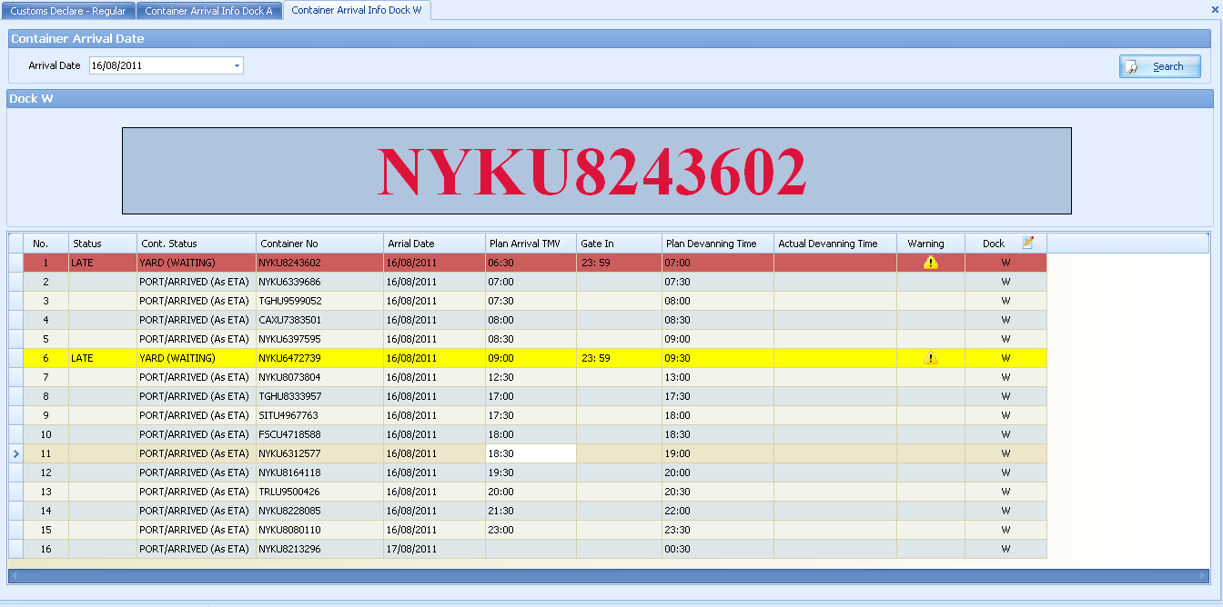
Cont. Yard
2
Notes:
Hiển thị các thông tin tương tự như tại Dock A

Slide 6
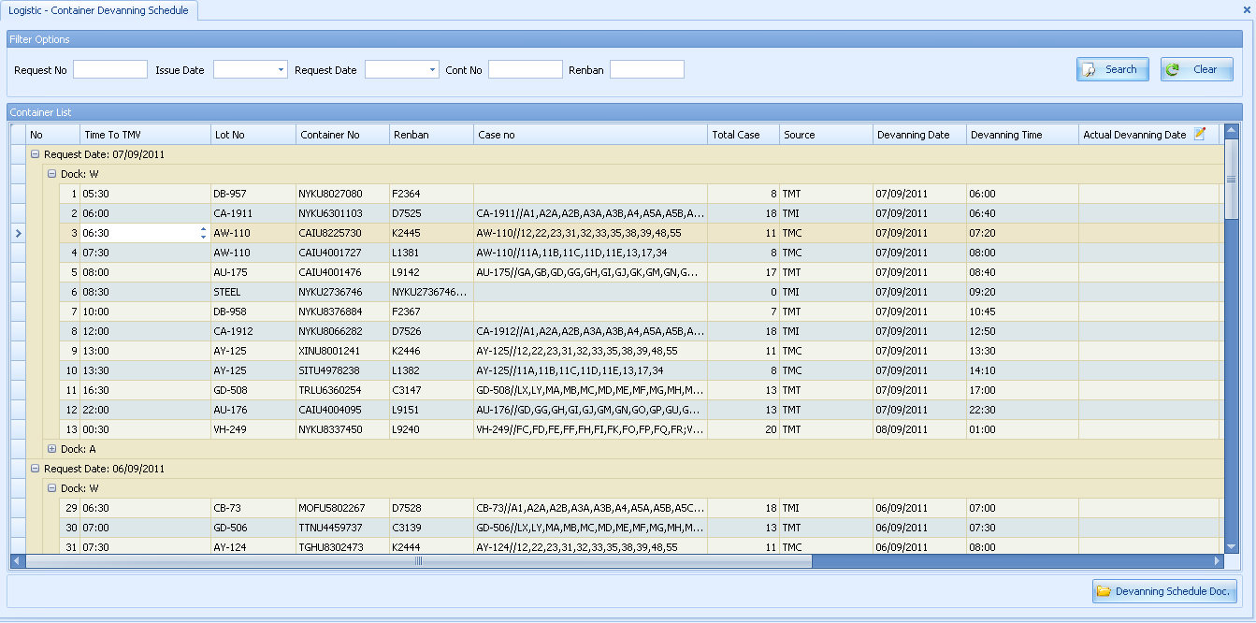
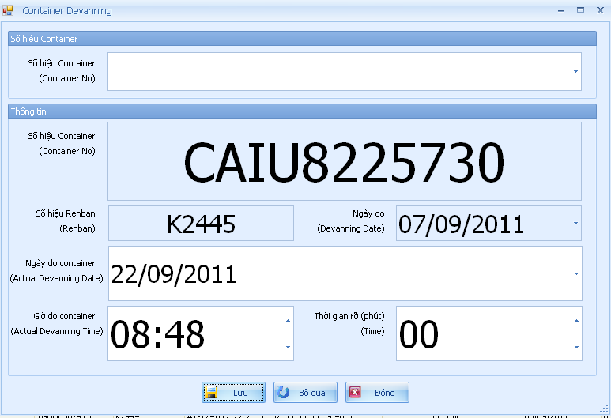
Cont. Devanning Area
3
Màn hình đặt tại Devanning Dock A và W
Hiển thị lịch dỡ công tại TMV theo kế hoạch và cho phép nhập dữ liệu Devanning thực tế
  Số hiệu Container (Container No), Renban
  Ngày, giờ dỡ hàng (Actual Devanning Date, Time)
  Thời gian dỡ
Notes:
Màn hình đặt tại Devanning Dock A và W
Hiển thị lịch dỡ công tại TMV theo kế hoạch và cho phép nhập dữ liệu Devanning thực tế
Số hiệu Container (Container No), Renban
Ngày, giờ dỡ hàng (Actual Devanning Date, Time)
Thời gian dỡ

Slide 7
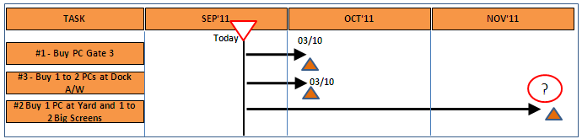
Hardware Summary
+ Gate 3 (#1):
1 Máy tính cá nhân
+ Container Yard (#2):
1 máy tính cá nhân và 1 hoặc 2 màn hình LCD cỡ lớn (24 hoặc 32 inch)
+ Devanning Dock (#3)
2 máy tính cá nhân (tại A và W)
Schedule

